Slide 1
JEM 310 PETROLOJİ

Slide 2
Bozunma gösteren kayaçların iz element açısından tanınması Uyg: Jeokimyasal verilerin grafikler üzerinde yorumlanması

Slide 3
Nadir Toprak Elementleri (REE)
HREE
LREE
REE
Lantanitler (La - Lu), Y, Sc kapsayan element grubu Nadir Toprak Elementleri (NTE) olarak tanımlanmaktadır.
Teknik olarak HFSE içinde bir alt gruptur.
Hafif Nadir Toprak Elementleri LREE ve Ağır Nadir Toprak Elementleri HREE olarak ikiye ayrılır.

Slide 4
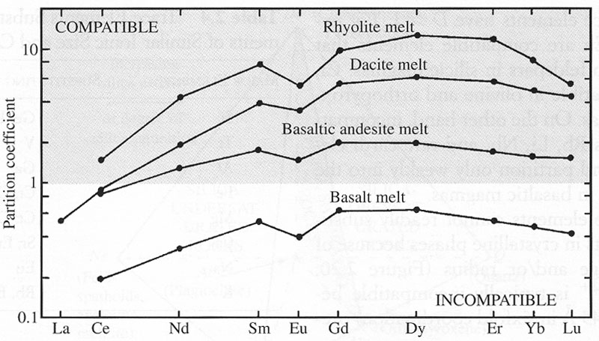
Ergiyikler içindeki NTE için K_{D}
Nadir Toprak Elementleri (REE)
D_{bulk} = X₁D₁ + … + X_{n}D_{n}
Amphibole-Melt
Nadir toprak elementleri düşük sıcaklıklı felsik ergiyikler içinde daha kompetible karakterdedir.

Slide 5
Çoklu element değişim (spider) diyagramları
Çoklu element değişim diyagramları genel olarak; iz ve NT elementlerin bir referansa göre değişimini irdelemek için kullanılmaktadır.
Örneğe ait elemental değerler; kondritler, okyanus ortası sırtı graniti (ORG), okyanus ortası sırtı bazaltı (MORB), ilksel manto (PRIM), kıtasal kabuk, manto vb. referanslara normalize edilerek yoruma gidilir.

